Slide 1

Кыргыз Республикасынын айлана-чөйрөсү
Кыргыз Республикасынын статистика комитети
Керималиева Н.К.
Туруктуу өнүгүү жана айлана-чөйрө статистикасы башкармалыгынын начальниги

Slide 2
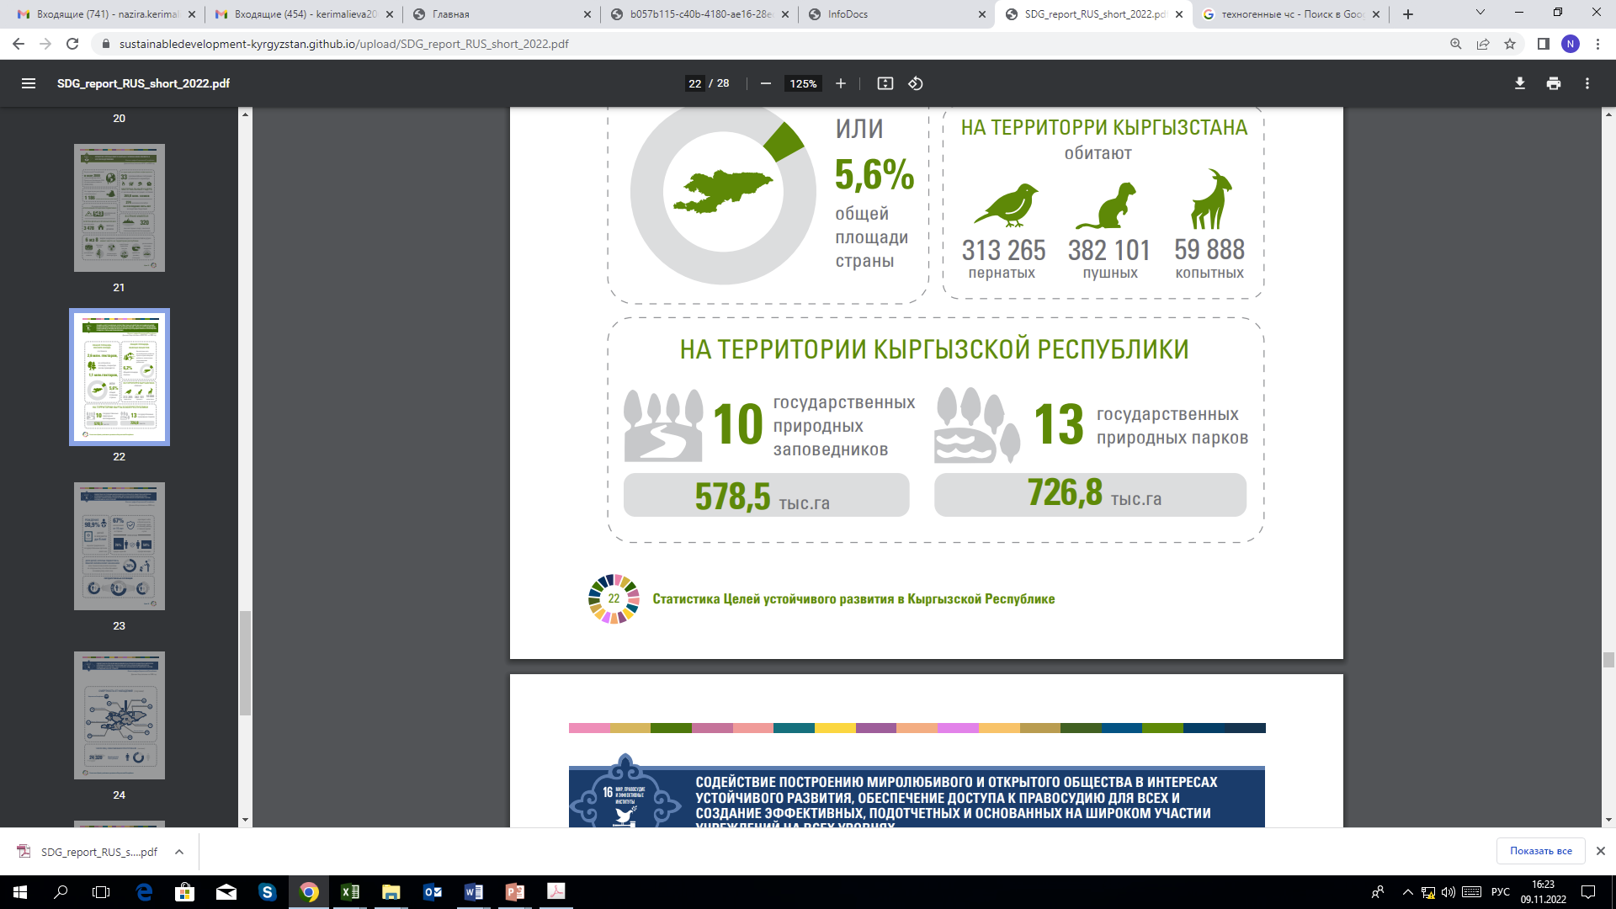
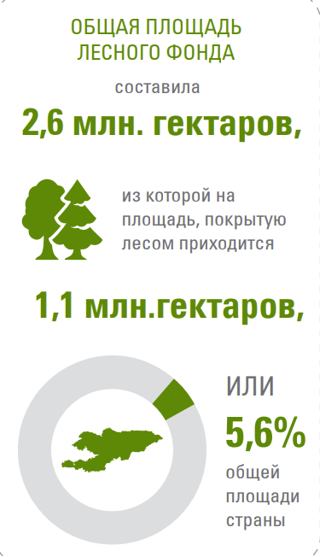

Токой ресурстары жана өзгөчө корголуучу аймактар

Slide 3
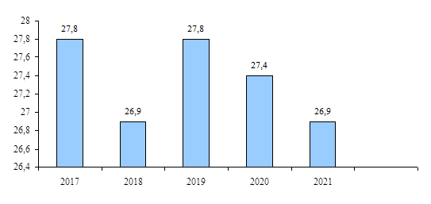
Суу ресурстарын колдонуу
2021-жылы Суу булактарынан сууну алуу
(млн.куб.метр)
2021-жылы Суунун колдонулушу
(пайыз менен)
Сууну ташуудагы жоготуулар
(суунун жалпы көлөмүнө карата пайыз менен)

Slide 4

Стационардык булактардан чыккан атмосфераны булгоочу зыян заттардын абага чыгышы

Slide 5
2021-жылдагы Өндүрүштүн жана керектөөнүн калдыктары

Slide 6

2021-жылдагы Тиричилик калдыктары
1 адамга 191 кг катуу тиричилик калдыктары пайда болду

Slide 7
2021-жылдагы Өзгөчө кырдаалдар

Slide 8
Айлана-чөйрөнү коргоого кеткен чыгымдар

Slide 9
2021_жылдагы Жаратылышты коргоо мыйзамдарын бузуулар

Slide 10
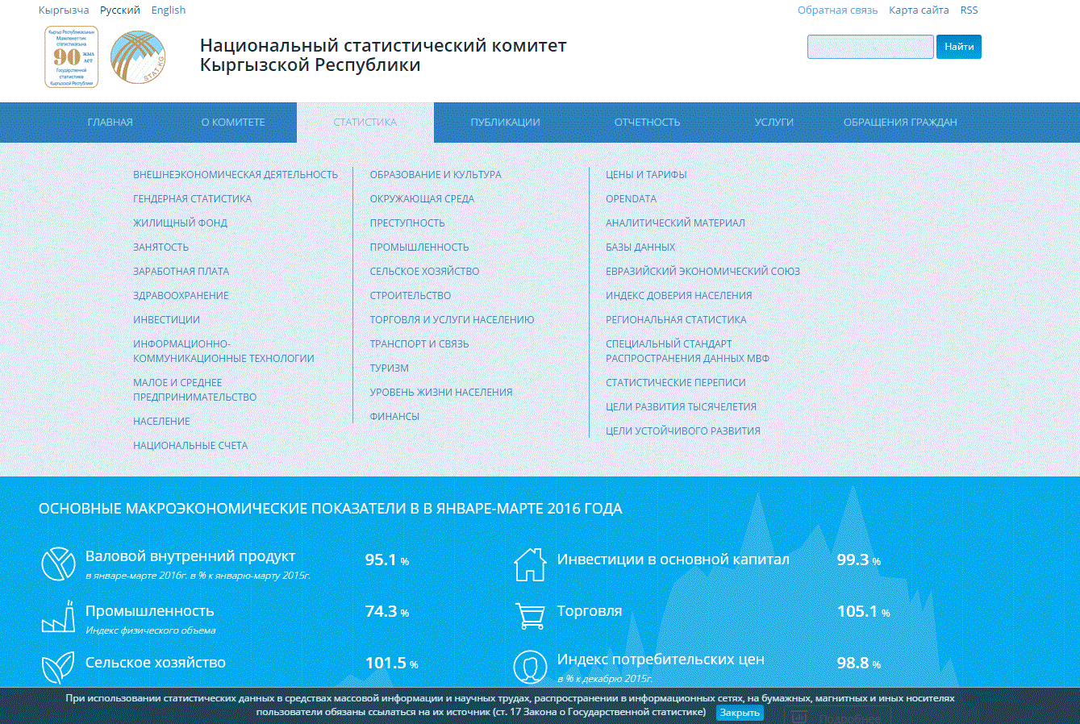
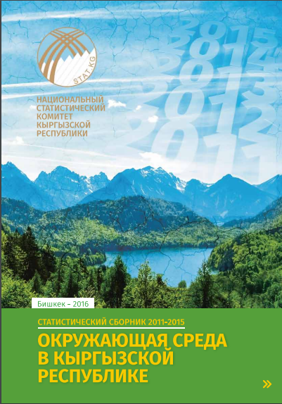
Жайылтуу
10
www.stat.kg
Notes:
10

Slide 11
Көңүл бурганыңыздарга чоң рахмат!

